Slide 1

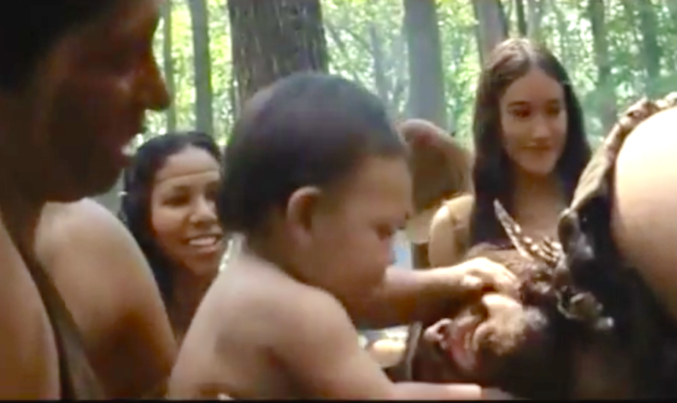
Rousseau:
il mito del buon selvaggio, o la nostalgia delle origini

Slide 2
Nel 1755 esce il rousseauiano Discorso sull’origine e i fondamenti della disuguaglianza tra gli uomini.
È la società-civiltà – secondo il Ginevrino – a rendere gli uomini disuguali, malgrado essi nascano uguali nel “fantomatico” stato di natura.

Slide 3

Jean-Jacques Rousseau (1712, Ginevra - 1778, Ermenonville)
“L’uomo è nato libero e ovunque è in catene”, celebre è l’incipit del Contratto sociale, che più di ogni altro aforisma – deducibile dall’opera del Ginevrino – meglio incarna il cuore della filosofia rousseauiana.
I temi principali del Discours sono: la condanna della proprietà privata e l’esaltazione – per così dire – del buon selvaggio.

Slide 4

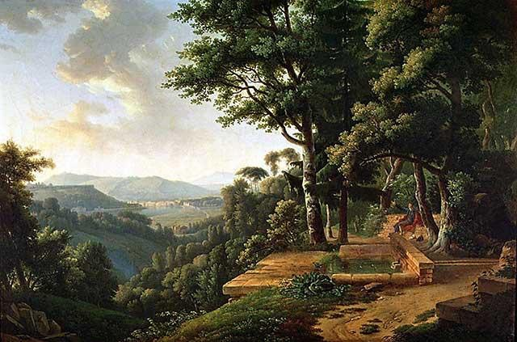
“Rousseau in meditazione
nel parco di La Rochecordon”
di Alexandre Hyacinthe Dunouy
Secondo l’antropologo-etnologo Claude Levy-Strauss si può considerare Rousseau il “fondatore delle scienze dell’uomo”. Prova ne sarebbe, a questo proposito, la grande stima che il Ginevrino ebbe per gli antropologi ed etnologi del suo tempo, che con i loro resoconti accurati gli ispirarono l’idea della bontà intrinseca delle popolazioni selvagge (ottimismo antropologico). In particolare, R. fu debitore dell’Historielle naturelle di Buffon.

Slide 5

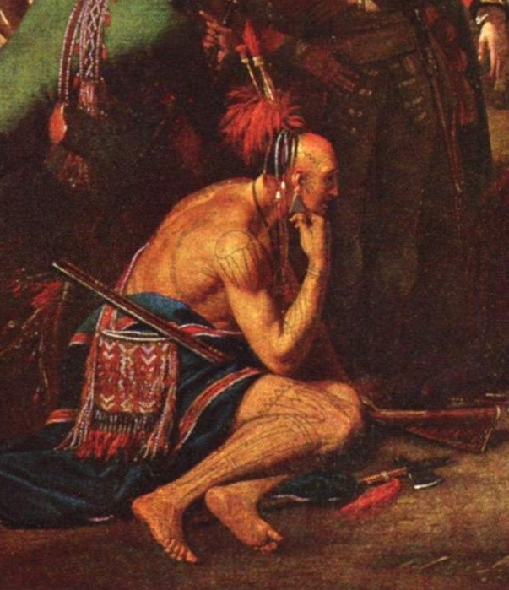
“La morte del generale Wolfe”
di Benjamin West
“Signore, vien voglia di camminare a quattro zampe”, questo fu il giudizio irriverente con il quale Voltaire liquidò il Discours rousseauiano.
In realtà, V. a parte, il mito del buon selvaggio simboleggia la nostalgia dell’uomo per le origini e per una smarrita condizione edenica-paradisiaca; denuncia la caduta dell’uomo e rinvia implicitamente alla cacciata dell’uomo dall’Eden-Paradiso originario.

Slide 6

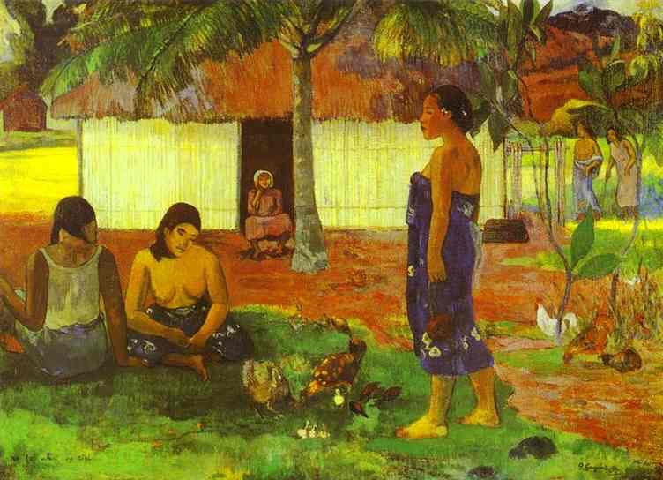
“No te aha oe riri?” di Paul Gauguin
L’universalità di tale mito è testimoniata dalle sue molteplici attestazioni. Se ne può trovare traccia: in un certo pensiero definito con intento denigratorio – dai “voltairiani” suoi detrattori – primitivista di cui Rousseau fu certamente uno dei precursori. Ma anche…

Slide 7
Per la mistica cristiana l’uomo – in un’età aurea, antecedente a ogni altra – ha avuto il privilegio di vivere a stretto contatto con la natura; nei giorni dell’Eden. Contatto, questo, mantenuto da mistici del calibro di Francesco d’Assisi, che chiamava fratello il Sole e sorella la luna.
Per la psicanalisi freudiana la condizione prenatale rappresenta una riproposizione delle felici condizioni di quando l’uomo ancora camminava nel Giardino dell’Eden paradisiaco; l’età del Paradiso in terra. Tant’è che si può azzardare un’assonanza tra lo stato di natura rousseauiano e il freudiano stato di benessere del nascituro.

Slide 8
Per la psicanalisi junghiana la concezione degli archetipi di derivazione platonica – similitudini con la dottrina delle idee – riveste la massima importanza; per essa decisivo è risalire a principi originari derivati dai nostri antenati, inscritti nel DNA del genere umano dalla notte dei tempi. Tali principi sono racchiusi nel concetto di inconscio collettivo.
Per lo sciamanesimo l’esigenza di raggiungere una condizione estatica è spiegabile nell’ottica di una regressione alla condizione primordiale.

Slide 9

Dal film “Avatar” di James Cameron
Gli esempi proposti certificano che l’uomo di ogni epoca e provenienza ha sempre sofferto della nostalgia delle origini e quindi, segretamente e in cuor suo, brama un ritorno alle origini, cioè a una condizione originaria; per dirlo con Jean Starobinski – acuto studioso rousseauiano – a un degré zéro dell’umanità, quando ancora un senso comunitario aveva la prevalenza sul disgregamento attuato dalla società civilizzatrice.

Slide 10
La foto di Jimmy Nelson
in Papua Nuova Guinea
Per Rousseau i selvaggi godono della fortuna di non soffrire delle malattie cosiddette “sociali”. Essi muoiono senza conoscere minimamente i tormenti e le ansietà che l’idea di morte fa vivere agli uomini civilizzati. Perciò mette a confronto la condizione di triste sofferenza dell’uomo “intrappolato” nella società con quella opposta di felice naturalità dei selvaggi; e per il Ginevrino non ci sono paragoni su chi se la passi meglio.

Slide 11

“La danza" di Henri Matisse
L’uomo in società pensa costantemente all’ora della sua morte; come se non bastasse, matura uno spropositato amour propre (amor proprio).
Il selvaggio invece non è nemmeno sfiorato da tale oppressivo pensiero costante, non è angosciato dall’idea di dover morire e di conseguenza non ne soffre in anticipo, riuscendo a vivere nell’invidiabile condizione di chi è immerso nell’attimo; egli sviluppa un positivo amour de soi (amore di sé).

Slide 12
Per adoperare una bella immagine del poeta Eugenio Montale, il selvaggio non sa cosa sia il male di vivere, non ha modo di sentirsi annoiato e malinconico, dal momento che noia e malinconia sono prodotti dell’uomo societario-civilizzato.

Slide 13
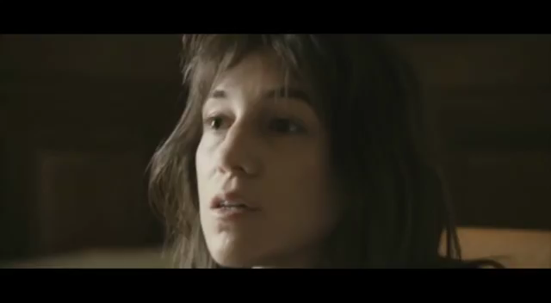
“MELANCHOLIA”

Slide 14
Pur riconoscendo utopico lo stato di natura, il Ginevrino ne parla con nostalgia per ricordarci: il paradiso originario, da dove siamo venuti e dove aneliamo tornare.

Slide 15
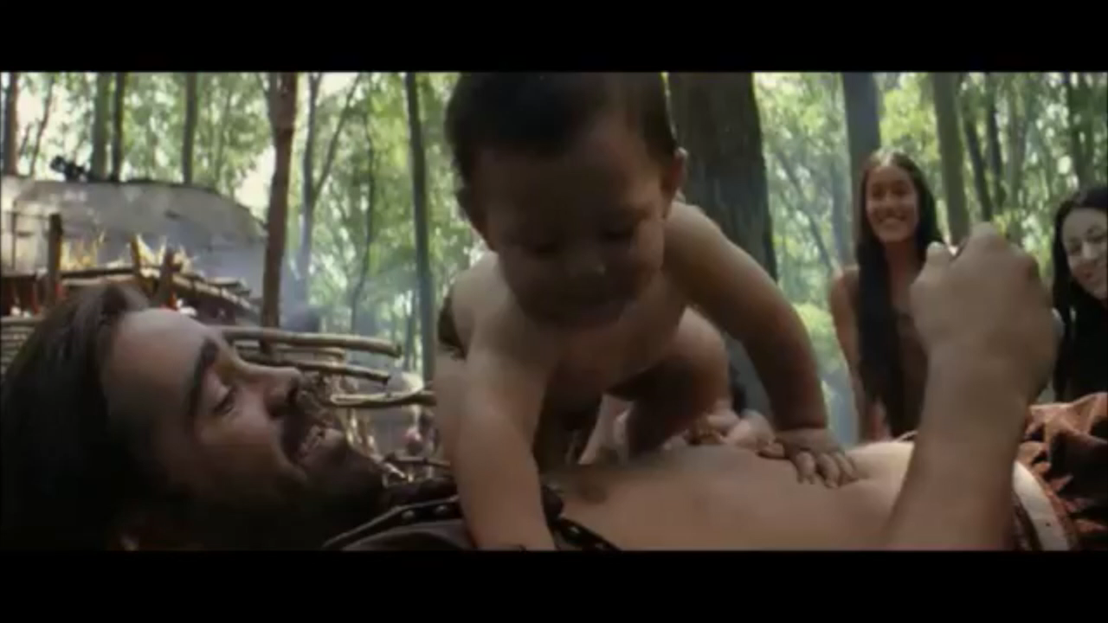

“THE NEW WORLD”

